Slide 1

Cas d'utilisations
Cette section présente les besoins fonctionnels de l'application MaVille. On peut y retrouver une courte description de tous les cas d'utilisations ainsi qu'une description complète des cas d'utilisation suivants : « Signaler un problème », « Mettre à jour » , « Consulter les projets en cours ou à venir» ainsi que « Soumettre ma candidature ». À la toute fin ont peut également y retrouver le diagramme de cas d’utilisation complet.

Slide 2
1. <Choisir son profil>
L'utilisateur sélectionne son profil (résident ou prestataire) afin d'accéder aux fonctionnalités en lien avec le rôle choisi. L'authentification est prise en charge par un service central de la Ville de Montréal et ne fait pas partie de cette application.
2. <Consulter ses notifications>
Les utilisateurs peuvent consulter leurs notifications personnelles dans un espace dédié à cet effet. Pour un profil résident il est automatique abonné aux notifications de son quartier et de la prise en charge/mise à jour de ses signalements. Il peut également recevoir des notifications pour un projet particulier auquel il s’est abonné. Pour un profil prestataire, il est possible de consulter des notifications pour ses candidatures à des fiches problèmes.
3. <Consulter mes signalements>
Le résident accède à la liste de ses signalements soumis afin de suivre leur statut, plus précisément à savoir si le formulaire de signalement a été traité avec un agent de la STPM ou si le projet a été lancé avec un prestataire.

Slide 3
4. <Consulter les fiches problèmes>
Un prestataire peut consulter les fiches problèmes créées par un agent de la STPM (à partir des formulaires de signalement) afin d’identifier les problèmes pour lesquels il peut soumettre une candidature. Ces requêtes peuvent être filtrées en fonction du type, localisation et date de début des travaux.
5. <Remplir un formulaire>
Selon le type de demande, il faut obligatoirement remplir un formulaire approprié avant de pouvoir les transmettre à un agent. Les précisions des formulaires sont propres à chaque type de demande et chaque champ de ces derniers doivent être remplis pour être valide à la transmission. Lors du signalement d’un problème un résident doit indiquer le lieu, le type, ses coordonnées et une brève description. Lors d’une soumission de candidature, le prestataire doit indiquer, les problèmes ciblés, la description du projet, le type de travaux, le lieu du projet, la date de début, la date de fin, le coût estimé ainsi que son numéro d’entreprise.

Slide 4
6. <Consulter mes candidatures>
Le prestataire consulte ses candidatures soumises préalablement afin d’en suivre le statut, plus précisément pour savoir si elles ont été approuvées ou non par la STPM.
7. <Modifier une candidature>
Le prestataire peut modifier une candidature déjà soumise tant qu’elle n’a pas encore été approuvée par un agent de la STPM. Il peut ajuster les informations fournies telles que par exemple les dates prévues ou le coût estimé pour la réalisation du projet.
8. <Annuler une candidature>
Le prestataire peut annuler une candidature soumise tant qu’elle n’a pas encore été approuvée par un agent de la STPM.

Slide 5
9. <Consulter mes projets>
Le prestataire peut consulter la liste des projets qui sont sous sa charge. Les projets incluent ces informations suivantes: le nombre de rapports, la localisation, le statut, la priorité, le type de travail, les dates pertinentes ainsi que les détails.
10. <Envoyer une notification>
Lorsqu’une action telle qu’un formulaire de signalement ou de candidature est soumis, qu’un projet est accepté ou refusé, ou qu’une mise à jour de projet est effectuée par le prestataire, une notification est obligatoirement envoyée aux personnes concernées dans leur boîte de notification.

Slide 6
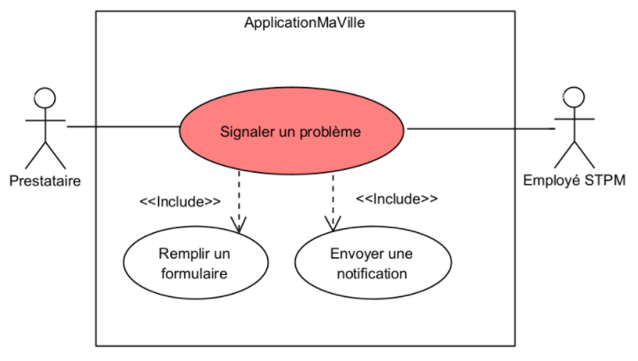
11. <Signaler un problème>
Résumé: Le résident peut remplir un formulaire de signalement auquel sera attaché ses coordonnées et il sera envoyé à un agent de la STPM pour signaler un problème routier. L’agent va le traiter et créer une fiche problème (dans le cas ou le problème n’avait pas déjà été signalé par quelqu’un d’autre). Cette fiche pourra ensuite être vue par les prestataires.
Pré-conditions: L’utilisateur est connecté comme résident. Il doit y avoir un problème.
Post-conditions: Le signalement est transmis à un employé, qui dois le traiter et créer une fiche problème. L’agent y attribue un niveau de priorité. La fiche est liée aux coordonnées du résident sera abonné aux notifications de lancement de projets et mise à jour de ceux-ci. Des notifications sont aussi envoyées aux prestataires potentiellement intéressés par le problème énoncé.
Règles fonctionnelles: Le résident doit compléter le CU « Remplir un formulaire » qui contient les champs : fournir le lieu du problème, le type de problème, ses coordonnées et une brève description. Pour être soumis le formulaire de signalement doit être complet. Le type de problème faire parti de cette liste: Travaux routiers, travaux de gaz ou électricité, construction ou rénovation, entretien paysager, travaux liés aux transports en commun, travaux de signalisation et éclairage, travaux souterrains, travaux résidentiels, entretien urbain et entretien des réseaux de télécommunication. Le problème peut être signalé plusieurs reprises à différents moments. Un seul problème par demande. L’agent de la STPM reçoit une notification du signalement.
Exigences non-fonctionnelles: Le formulaire doit être adapté aux téléphones portables. Le formulaire doit pouvoir être rempli en moins de 2 minutes. Les informations personnelles des résidents doivent être sécurisés. Le système doit envoyer le formulaire en moins de 5 secondes.

Slide 7
11. <Signaler un problème >
Scénario alternatif/exceptionnel:
4.a.1. Le résident ne "click" pas sur envoyer.
4.a.2. Le formulaire n'est pas enregistré.
4.b.1. Le résident tente d'envoyer le formulaire incomplet.
4.b.2. Un message d'erreur s'affiche.
4.b.3. Le résident corrige ses erreurs et poursuit normalement.
4.c.1 Le résident entre une information dans une format invalide.
4.c.2 Un message d'erreur s'affiche.
5.a.1 Un problème de connexion survient.
5.a.2 Le formulaire est enregistré localement et un message indique qu'il sera envoyé dès que la connexion est établie.
Scénario nominal:
1. Le résident sélectionne l’onglet formulaire de signalement
2. Le système affiche le formulaire de signalement.
3. Le résident remplis le formulaire.
3.1 Le résident indique l'adresse du lieu.
3.2 Le résident choisi le type de problème.
3.3 Le résident indique ses coordonnées personnelles.
3.3.1 Le résident inscrit son nom complet.
3.3.2 Le résident inscrit son adresse.
3.3.3 Le résident inscrit son numéro de téléphone.
3.3.4 Le résident inscrit son adresse courriel.
3.4 Le résidant inscrit une brève description du problème.
4. Le résident "click" sur envoyer pour soumettre le formulaire.
5. Le formulaire est enregistré et transféré à un employé
6. Le résident reçoit une confirmation d'envoi.
7. L’employé reçoit une notification du signalement.
8. L'employé traite le signalement et crée une fiche problème.
9. Des notifications sont envoyées aux prestataires intéressés.

Slide 8
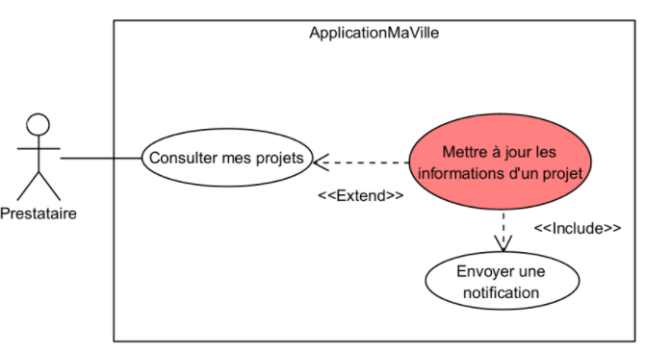
12. <Mettre à jour les informations d’un projet>
Résumé: Le prestataire doit obligatoirement mettre à jour l'état d'avancement des projets qui sont à sa charge. Il peut y parvenir en allant consulter ses projets et actualisant les informations. Il peut mettre à jour la description du projet, la date de fin prévue et le statut du projet (en cours, suspendu ou terminé).
Pré-conditions: L’utilisateur est connecté à son compte prestataire. L'utilisateur est dans la section de consultation de projets. Le prestataire possède au moins un projet à sa charge.
Post-conditions: La mise à jour est transmise aux employés de la STPM. La mise à jour crée un envoie automatique de notification aux résidents qui ont attachés au problème. La mise à jour actualise l'état d'avancement dans l'onglet « consulter les projets ». La mise à jour actualise le projet dans la section « consulter mes projets » du prestataire.
Règles fonctionnelles: Le prestataire peut mettre à jour la date de fin prévue. Le prestataire peut mettre à jour le statut. Le prestataire peut mettre à jour la description du projet. Il doit y avoir au moins un changement pour avoir une mise à jour. Les dates ajoutées doivent être cohérentes (pas de dates impossible ex: terminer avant le début du projet). Toutes les mises à jour doivent être conservées.
Exigences non-fonctionnelles: Une fois envoyé la mise à jour doit se faire automatiquement sur les autres pages. Un message de confirmation doit s'afficher lorsque la mise à jour est correctement effectuée. Le formulaire doit être adapté aux téléphones portables. Le formulaire doit pouvoir être rempli en moins de 2 minutes.

Slide 9
12. <Mettre à jour les informations d’un projet>
Scénario alternatif/exceptionnel:
4.1.a.1 Le prestataire entre une date impossible.
4.1.a.2 Un message d'erreur s'affiche.
4.1.a.3 Le prestataire peut modifier la date.
5.a.1 Le prestataire ne "click" pas sur enregistrer et quitte.
5.a.2 Aucune mise à jour n'est effectuée.
5.b.1 Le prestataire "click" sur Annuler.
5.b.2 Le prestataire retourne à la page "Consulter mes projets"
5.c.1 Un problème de connexion survient.
5.c.2 Le formulaire est enregistré localement et un message indique qu'il sera envoyé dès que la connexion est établie.
Scénario nominal:
1. Le prestataire consulte ses projets.
2. Le prestataire sélectionne un projet en particulier.
3. Le prestataire "click" sur mettre à jour.
4. Le prestataire fait la mise à jour.
4.1 Il peut modifier le statut.
4.2 Il peut modifier les dates.
4.3 Il peut modifier la description du projet.
5. Le prestataire "click" sur enregistrer.
6. La mise à jour est enregistrée et effectuée sur la plateforme.
7. La mise à jour est transmise aux employés de la STPM
8. Une notification est envoyée aux résidents qui ont signalés ce problème.

Slide 10
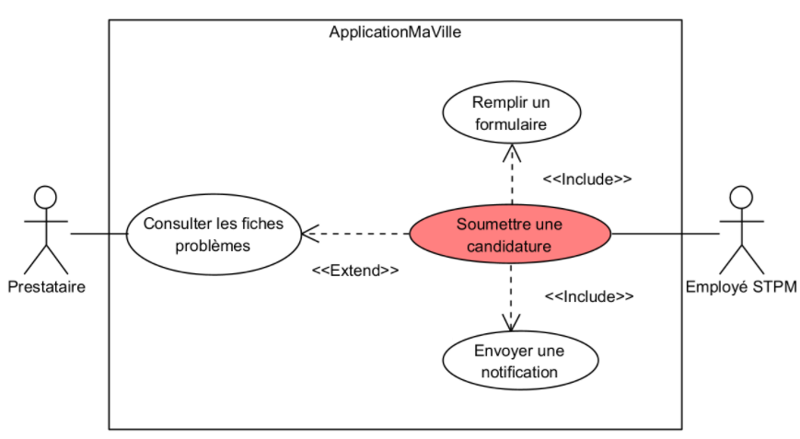
13. <Soumettre une candidature>
Résumé: Le prestataire peut sélectionner une fiche problème disponible et soumettre sa candidature en remplissant le formulaire de candidature. Ceci permettra d'envoyer sa proposition de travaux aux agents de la STPM qui pourront la traiter en fonction du budget municipal.
Pré-conditions: Le prestataire doit sélectionner une fiche problème (qui contient la description du problème, son type, sa localisation, le nom du résident qui a signalé et une note de priorité). Il y a au moins une fiche problème disponible. Le prestataire n'a pas déjà envoyé sa candidature pour ce problème. Le prestataire possède un numéro d'entreprise officiel.
Post-conditions: Les employés de la STPM sont notifiés. La candidature est traitée par un agent de la STPM. Si après la candidature est approuvée, la fiche problème sera automatiquement supprimé de l'espace qui contient les offres de travaux. La candidature apparait dans la section consulter mes candidatures du prestataire. Il pourra ensuite la modifier ou l'annuler si elle n’est pas encore approuvée. L'icône remplir un formulaire sera changé pour candidature soumise et sera inaccessible.
Règles fonctionnelles: Une notification est envoyée aux agents de la STPM après soumission. Le CU "Remplir un formulaire" est obligatoirement inclus dans ce cas d'utilisation. Le formulaire demande obligatoirement au prestataire de fournir son numéro d'entreprise(NE), le titre du projet, les problèmes ciblés, une description du projet, le type de travaux, le lieu, le coût estimé et les dates de début et de fin prévu. Lorsque la candidature est traitée par l’agent de la STPM si elle est acceptée, le prestataire et le résident lié sont notifié. Si la candidature est refusée, le prestataire est notifié.
Exigences non-fonctionnelles: Les informations du prestataire doivent être sécurisées lors de la soumission. La soumission doit pouvoir se faire en moins de 5 secondes. Lors de l'envoi la date et l'heure d'envoi sont enregistrées avec la soumission pour savoir quelle candidature priorisée si deux sont aussi valides l'une que l'autre.

Slide 11
13. <Soumettre une candidature>
Scénario nominal:
Le prestataire termine le CU « Remplir un formulaire » pour la fiche problème qu’il a choisi
2. Le client "click" sur Envoyer.
3. Le formulaire est enregistré et envoyé à un agent de la STPM.
4. Un message de confirmation est affiché.
Un agent de la STPM traite la candidature.
5.1 La candidature est acceptée, une notification est envoyée au prestataire et au résident.
Scénario alternatif/exceptionnel:
2.a.1 Le prestataire ne remplis pas correctement le formulaire.
2.a.2 La soumission n'est pas effectuée.
2.a.3 Un message d'erreur est affiché.
2.a.4 Le prestataire peut recommencer au #1
2.b.1 Un problème de connexion survient.
2.b.2 Le formulaire est enregistré localement et un message indique qu'il sera envoyé dès que la connexion est établie.
5.1.a.1 Le candidature est refusée, le prestataire uniquement est notifié

Slide 12
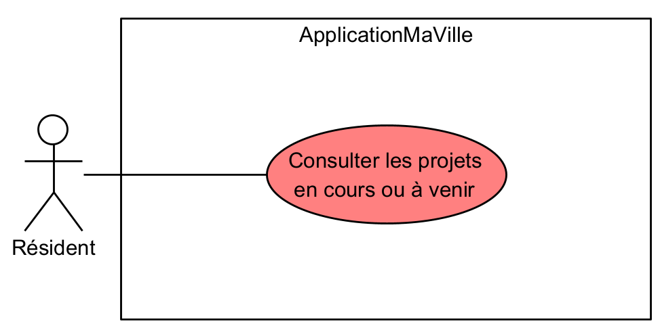
14. <Consulter les projets en cours ou à venir>
Résumé: Un résident peut consulter les projets en cours ou à venir dans les 3 prochains mois. Il lui est possible de rechercher un projet en fonction du type ou du quartier. Le résident a la possibilité de s’abonner à un projet particulier ou plusieurs projets qui affectent une rue/quartier. Il sera alors notifié de toutes les mises à jour.
Pré-conditions: Être connecté sur l’application MaVille.
Post-conditions: Les projets sélectionnés sont ajoutés à la liste des abonnements de l’utilisateur. L’application connecte le compte de l’utilisateur à l’envoi automatique de notification pour l’abonnement demandé. Le résident peut consulter la fiche détaillée des projets.
Règles fonctionnelles: Le résident peut consulter les travaux en cours ou à venir. Il peut les filtrer selon le type ou quartier. Il peut ajouter ou supprimer un abonnement. Le résident peut s’abonner aux notifications pour les mises à jour liées à un quartier, une rue ou un projet. Il peut rechercher selon le type de projet out le quartier. Les données vont provenir de l’API de la ville de Montréal. Les projets sont affichés en ordre chronologique du début des travaux. Le résident peut consulter les informations détaillées de chaque projet affiché. Chaque projet contient ces informations: quartier, statut, priorité, type de travail, dates importantes, le prestataire, la catégorie de prestataire et un numéro d’ID de projet.
Exigences non-fonctionnelles: Le délai de traitement pour le filtrage de recherche ne doit pas prendre plus de 2 secondes. Si l’API est temporairement hors d’usage un message d’erreur doit s’afficher.

Slide 13
14. <Consulter les projets en cours ou à venir>
Scénario nominal:
1. L’utilisateur sélectionne l’onglet consulter les travaux.
2. L’application affiche les projets en cours ou prévus pour les 3 prochains mois grâce à l’API de la ville.
3. L’utilisateur sélectionne un projet
4. La fiche détaillée du projet apparait.
5. L’utilisateur « click » sur s’abonner au projet.
6. Un message de confirmation d’abonnement s’affiche.
7. Le système enregistre l’abonnement de l’utilisateur au projet afin qu’il reçoive les notifications associées.
Scénario alternatif/exceptionnel:
2.a.1 L’API est indisponible
2.a.2 Un message d’erreur s’affiche.
2.a.3 L’utilisateur est redirigé au menu principal.
3.a.1 L’utilisateur filtre les projets par type de projet.
3.a.2 L’utilisateur sélectionne une des options offertes: (travaux routiers, travaux de gaz ou électricité, etc.).
3.a.3 L’utilisateur sélectionne un projet.
3.a.4 Le scenario reprends normalement au # 4.
3.a.1|| Aucun projet n’est en cours ou à venir pour ce type.
3.a.2|| L’inscription « Aucun projet trouvé » s’affiche.
3.b.1 L’utilisateur filtre les projets par quartiers.
3.b.2 L’utilisateur sélectionne un quartier de Montréal.
3.b.3 L’utilisateur sélectionne un projet.
3.b.4 Le scenario reprends normalement à 4.
3.b.1|| Aucun projet n’est en cours ou à venir pour ce quartier.
3.b.2|| L’inscription « Aucun projet trouvé » s’affiche.
5.a.1 L’utilisateur se désabonne du projet.
5.a.2. Un message de confirmation s’affiche.
5.a.3. Le système enregistre le désabonnement.

Slide 14
